Slide 1
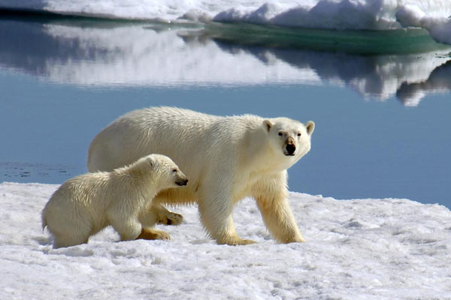
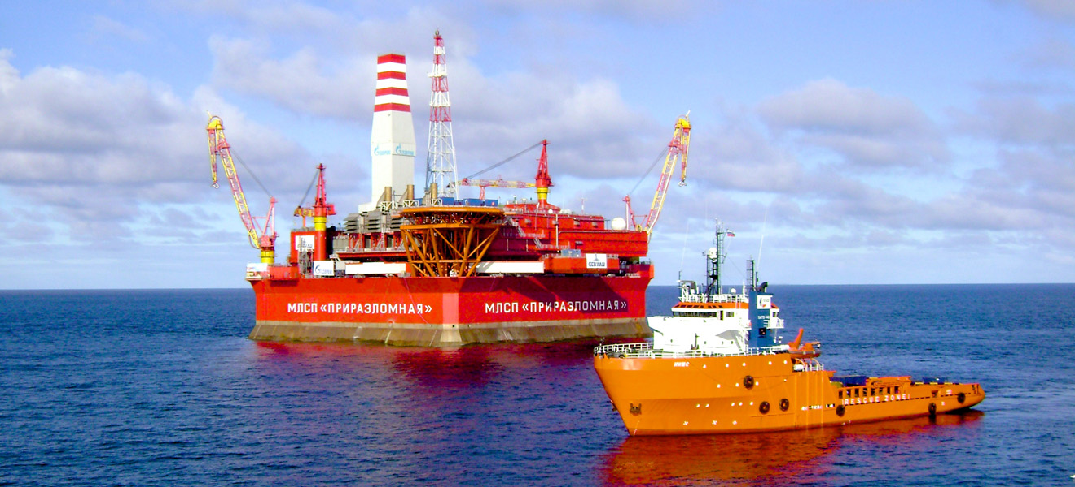
Сейсмичность западного сектора российской Арктики
А.Н. Морозов^{1,2}, Н.В. Ваганова²
¹Институт физики Земли им. О.Ю. Шмидта РАН, Россия, г. Москва
²Федеральный исследовательский центр комплексного изучения Арктики имени академика Н.П. Лаверова УрО РАН, Россия, г. Архангельск
Шестая Международная конференция "Триггерные эффекты в геосистемах"
Москва, 2022

Slide 2
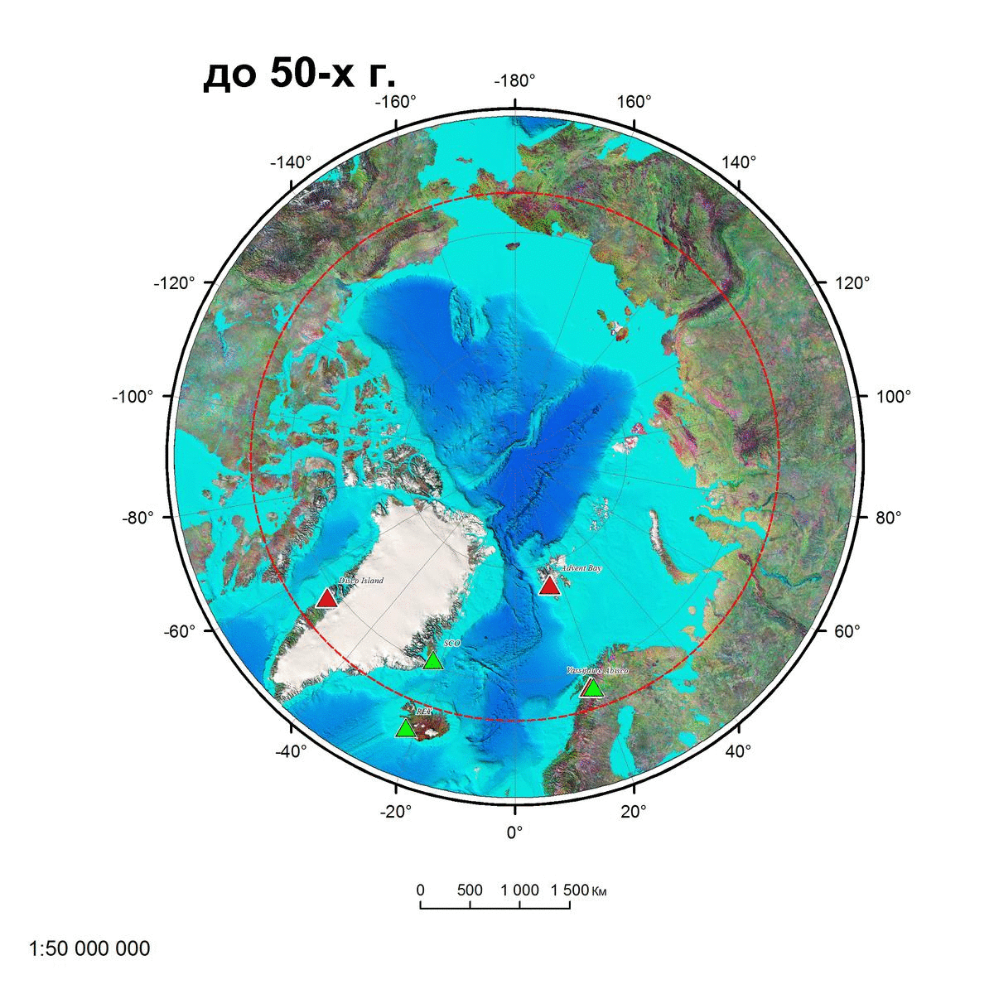
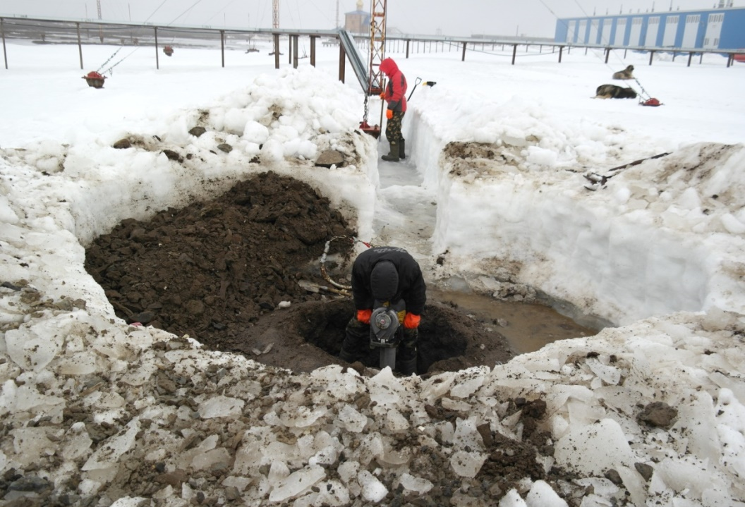
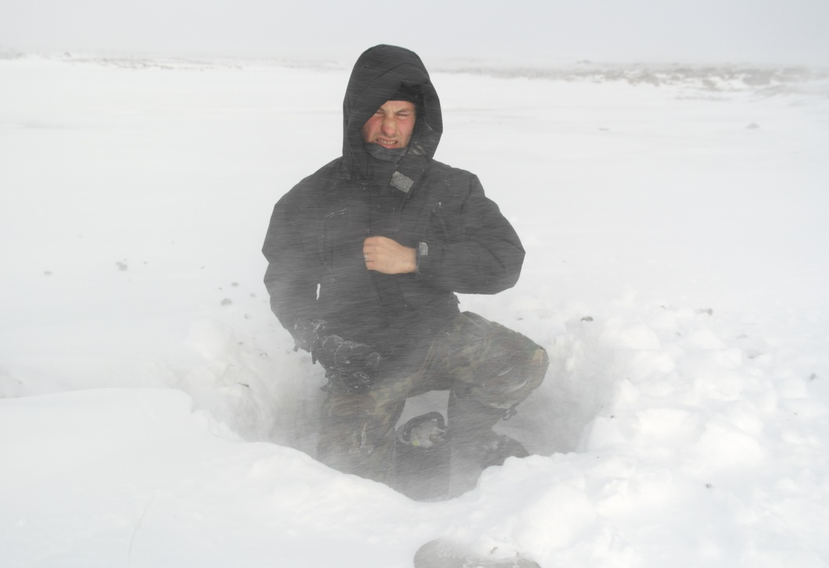
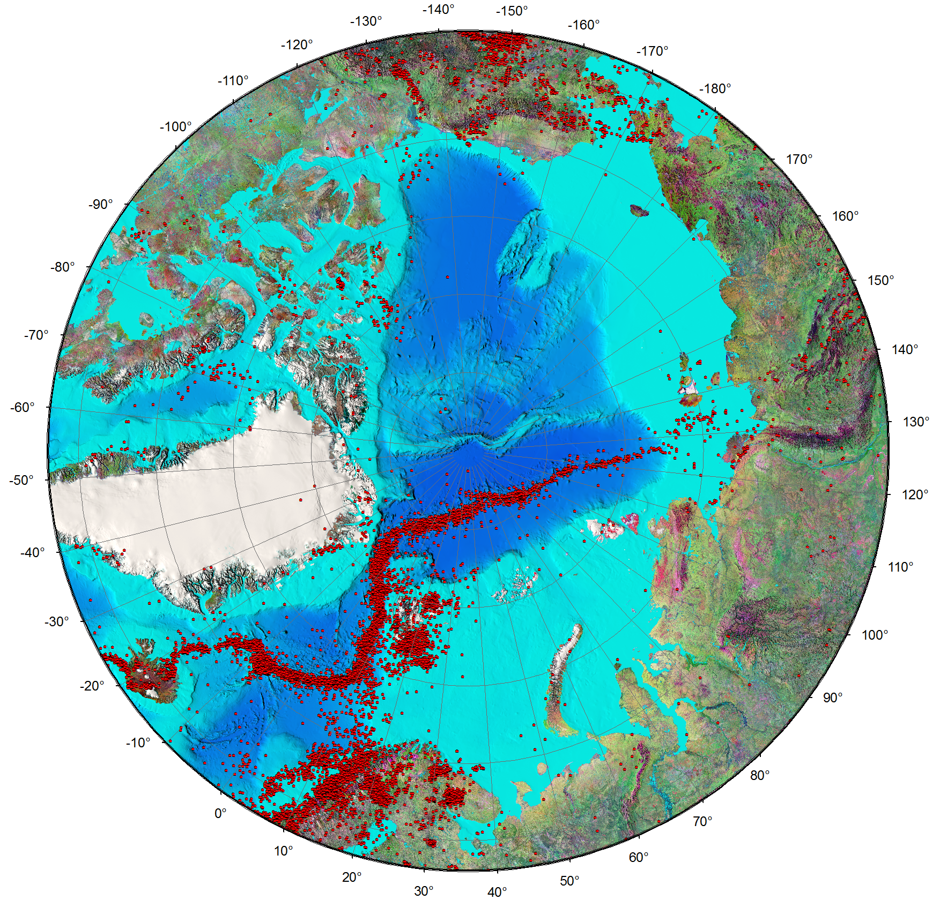
Цель исследования и актуальность
1
Замена аппаратуры сейсмических станций на арх. Земля Франца-Иосифа (август 2014 г., архив лаб. сейсмологии ФИЦКИА УрО РАН)
N, шт.
Зарубежные
Отечественные
Количество сейсмических станций севернее Северного Полярного круга
Карты с эпицентрами землетрясения по данным ISC за период с 1990 по 2019 гг.

Slide 3
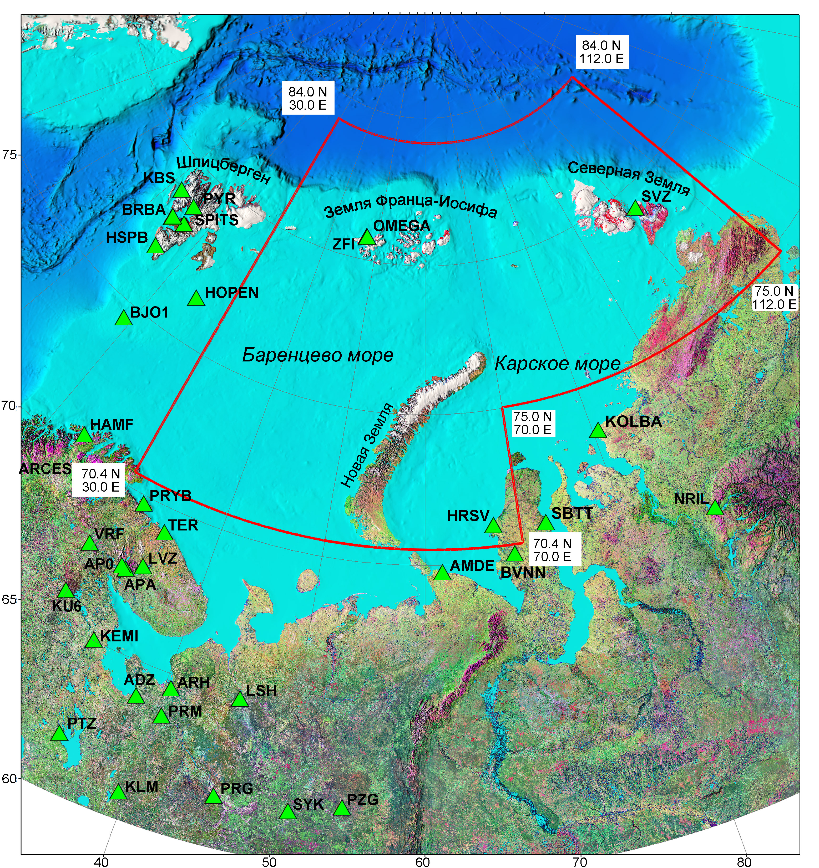
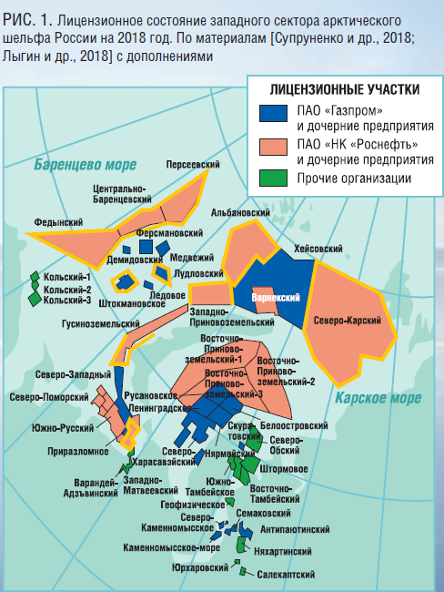
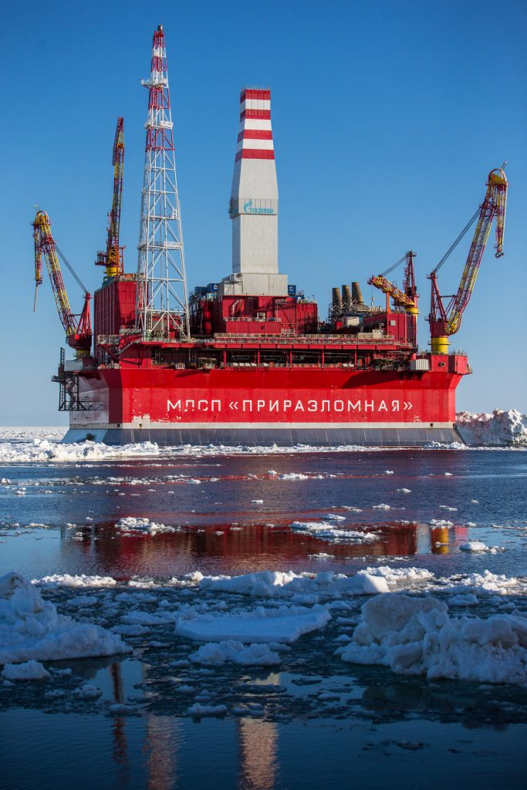
Цель исследования и актуальность
20
«Каталог – это не догма, а руководство к действию» д.ф.-м.н., проф. Н.В.Шебалин
«Каталог – это альфа и омега сейсмологических исследований» д.г.-м.н., проф. А.А.Никонов
Лицензионное состояние западного сектора арктического шельфа России на 2018 г. по
[Супруненко и др., 2018; Лыгин и др., 2018]
Карта с обозначением границы района и сейсмических станций и групп (на момент 2020 г.)

Slide 4
Характеристика исходных данных и методов вычисления
4
Технические ограничения при анализе сейсмологической информации в Арктике
Изучение сейсмичности Арктики
за ХХ век
Изучение сейсмичности Арктики
за ХХI век
Малое количество сейсмических станций и неравномерное их распределение
Отсутствие доступа исследователей в ХХ веке к данным всех сейсмических станций
Отсутствие для некоторых районов Арктики региональных скоростных моделей и уточнённой шкалы локальной магнитуды ML
Наличие «забытых» сильных землетрясений, зарегистрированных в первые десятилетия ХХ века
Для одного района Арктики информацию о сейсмичности могут предоставлять разные международные и региональные сейсмологические Центры
Использование устаревших скоростных моделей и способов расчёта магнитуд
Отсутствие соотношений между магнитудами разных типов, вычисленные в разных сейсмологических Центрах
Не для всех землетрясений вычислены магнитуды

Slide 5
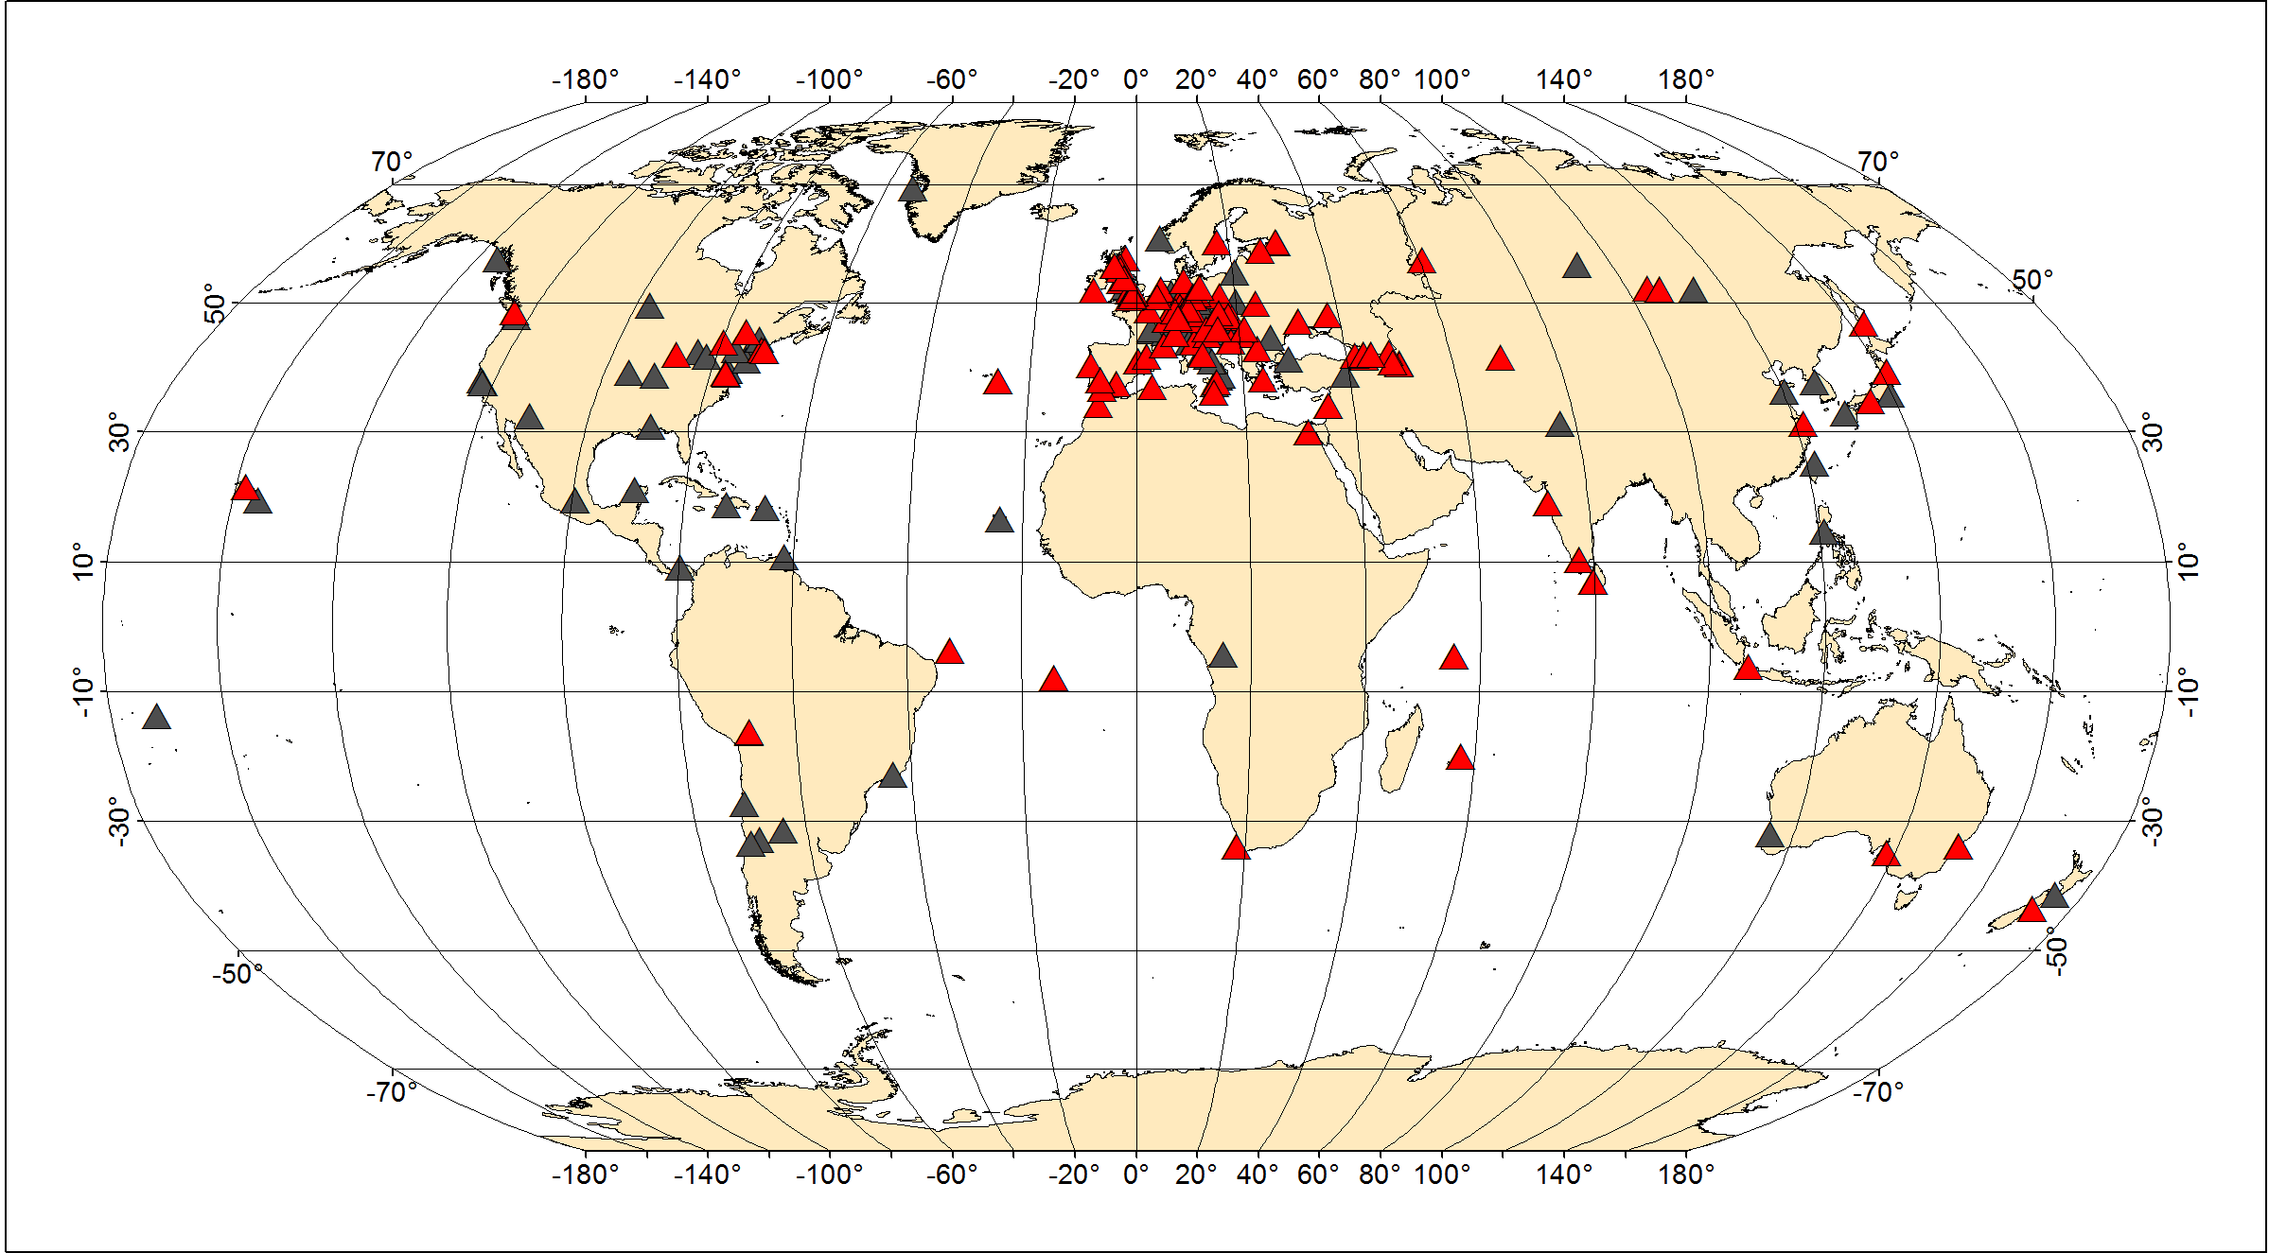
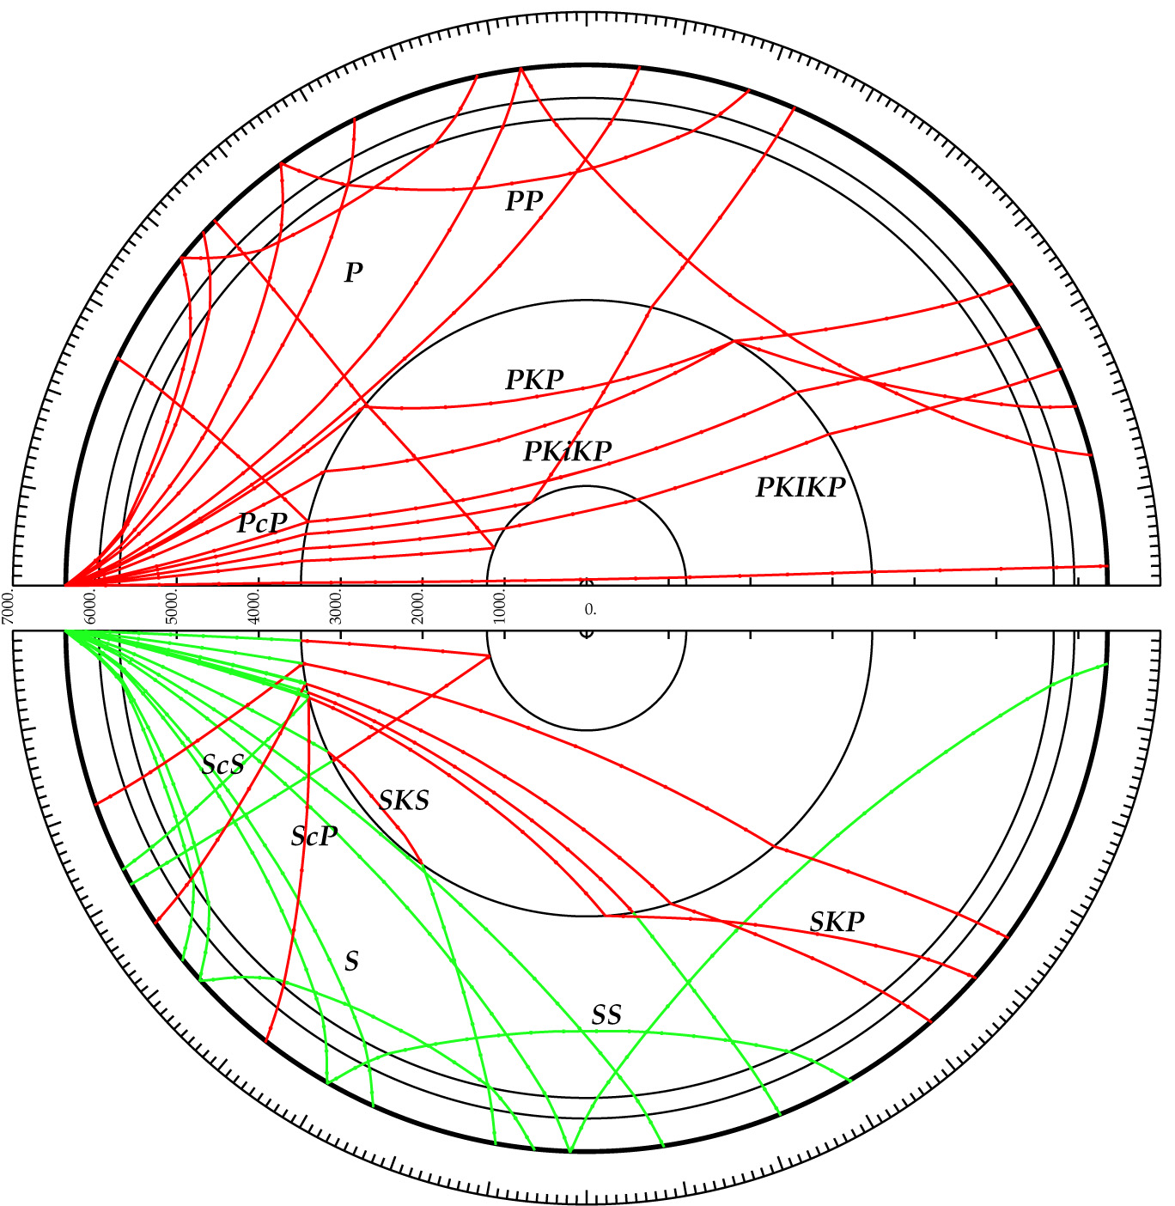
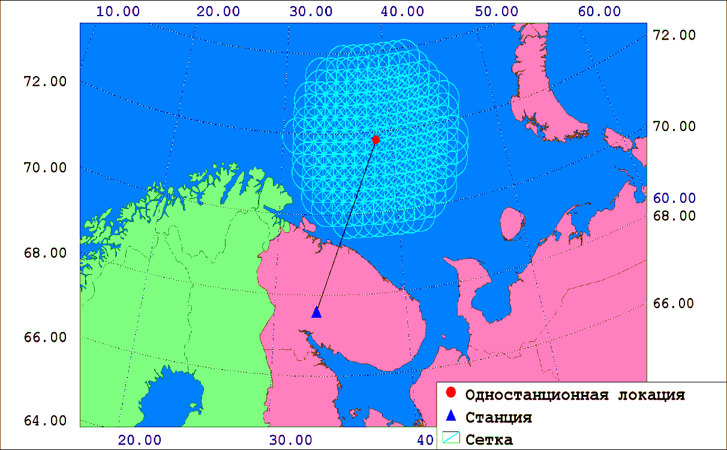
Характеристика исходных данных и методов вычисления
5
Технические решения, направленные на определение основных параметров землетрясений за ХХ век
Использовалась современная глобальная скоростная модель ak135
[Kennett et al., 1995; Kennett, 2005]
Создан электронный архив бюллетеней сейсмостанций, действовавших в первой половине XX века
Применялся метод Generalized beamforming [Ringdal, Kværna, 1989], реализованный в усовершенствованном виде в алгоритме локации программы NAS (New Association System) [Asming and Prokudina, 2016; Fedorov et al., 2019]
Вычислялась магнитуда MS [Ванек и др., 1962]:
$$MS=\log{{\left(A/T\right)}_{max}}+1.66log{(}∆)+3.3$$

Slide 6
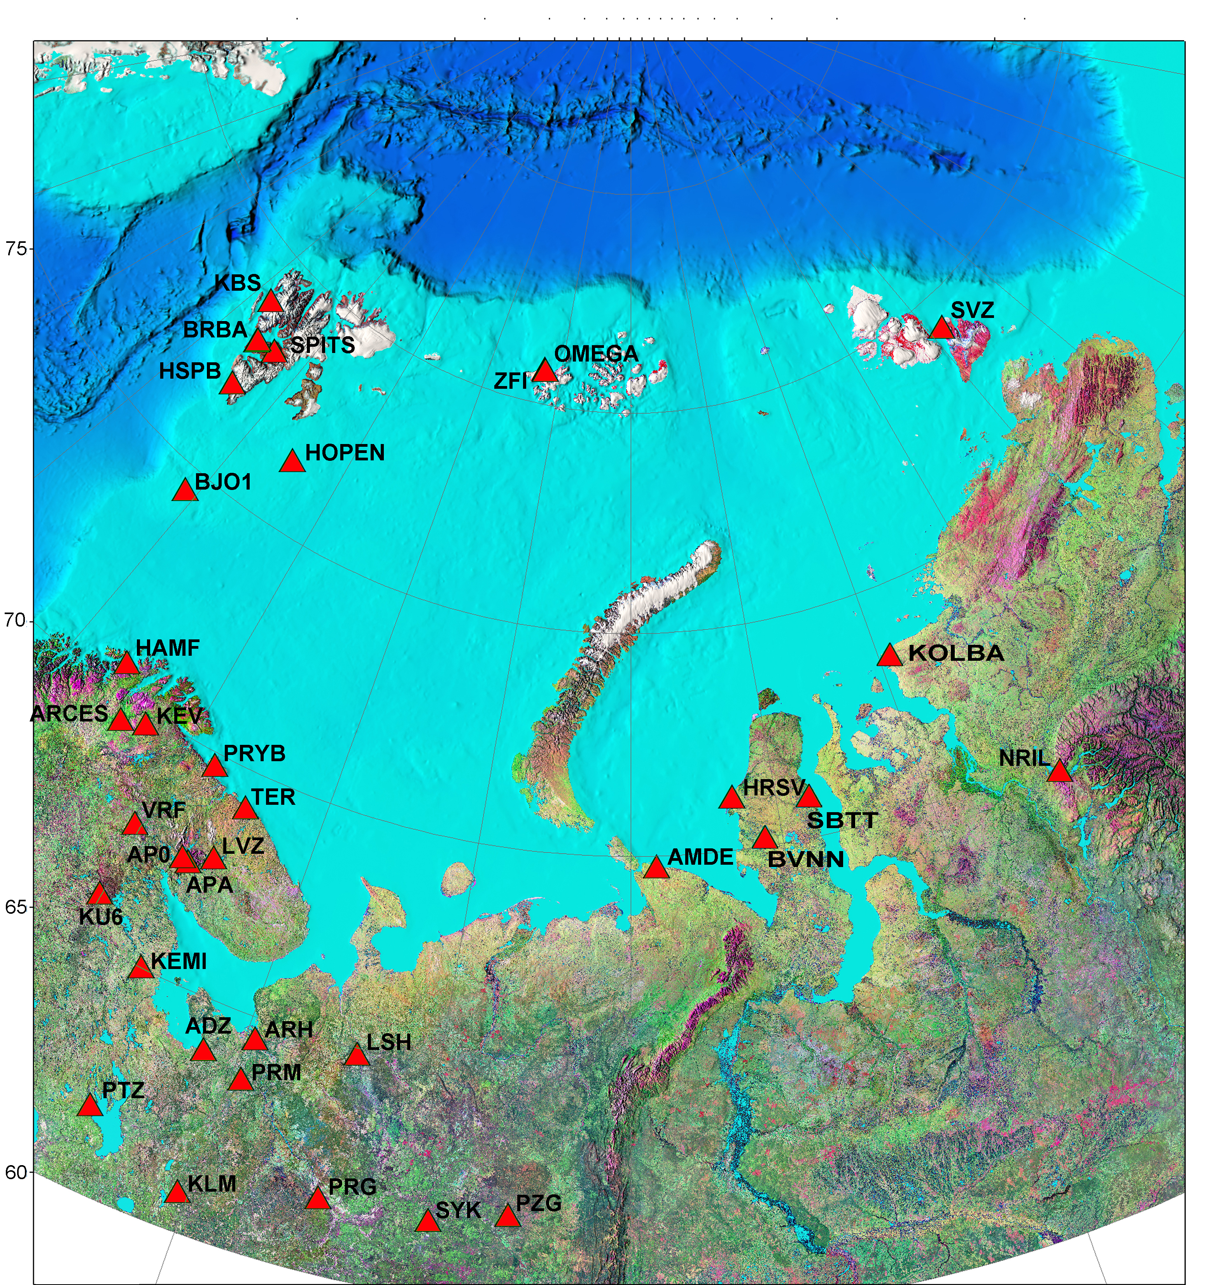
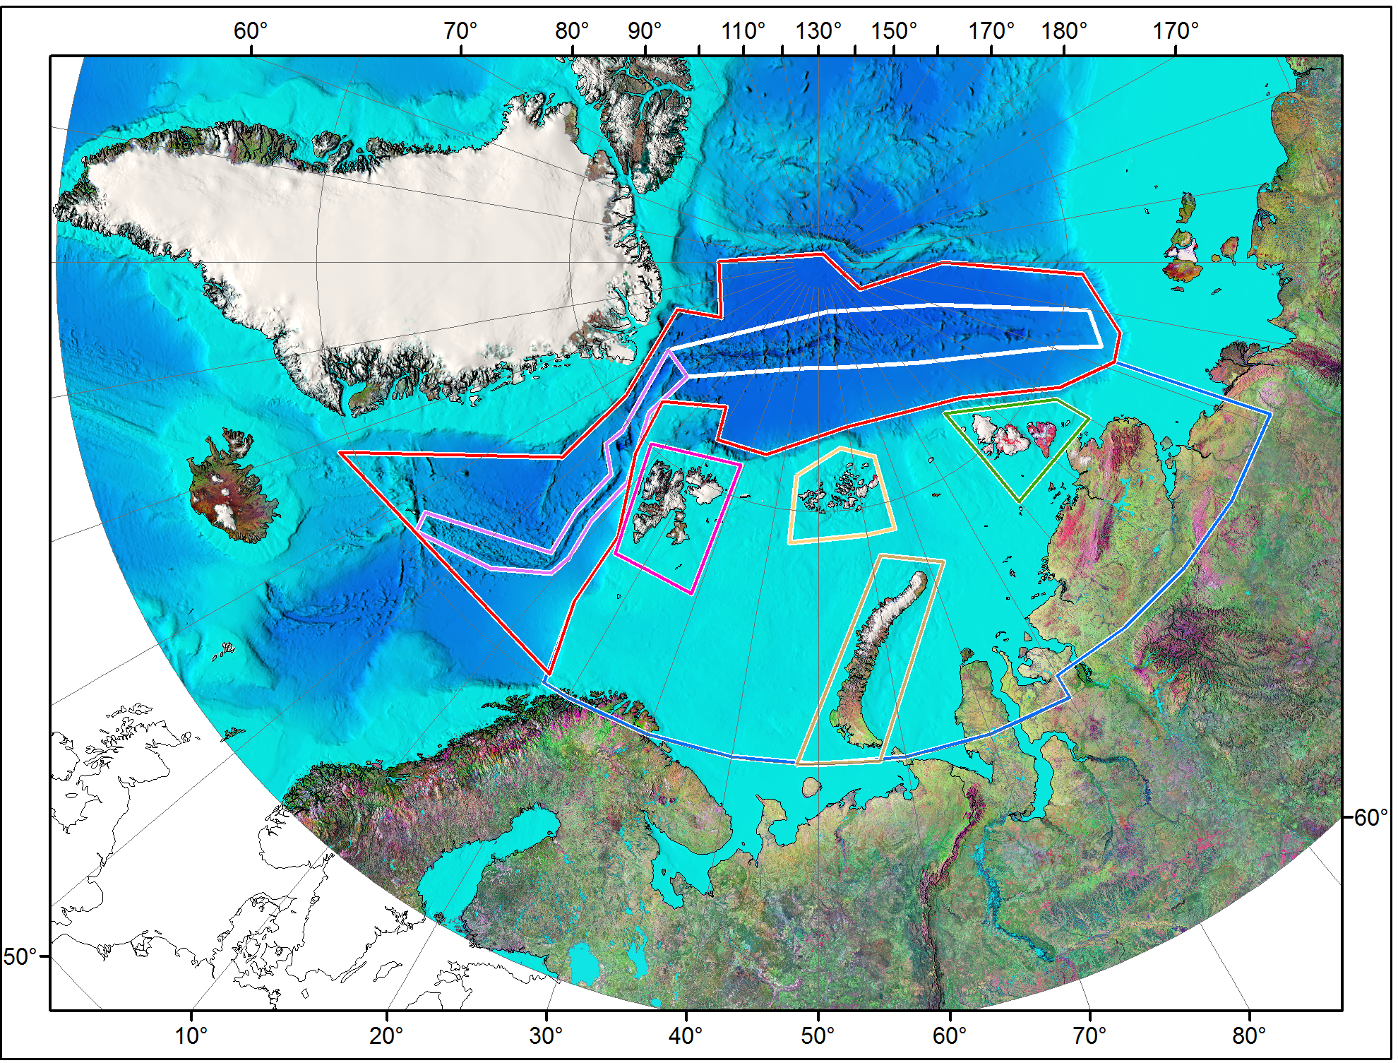
Характеристика исходных данных и методов вычисления
6
Технические решения, направленные на определение основных параметров землетрясений за ХХI век
Выявлены связи между магнитудами разного типа и рассчитанными в разных сейсмологических Центрах
Для территории Евразийской Арктики проведено уточнение шкалы локальной магнитуды ML:
$$ML=lgA–lgA_{0}\left(R\right)+S,$$
$$где –lgA_{0}\left(R\right)=1.5∙lg\frac{R}{100}+1.0∙{10}^{–4}\left(R–100\right)+3.0$$
Применялись новые и апробированные региональные скоростные модели BARENTS [Kremenetskaya et al., 2001] и NOES [Морозов, Ваганов, 2007]
Объединялись исходные цифровых данных сейсмостанций, работающих в регионе с помощью GEOFON, ORFEUS, IRIS, а также архивов ФИЦКИА УрО РАН и ФИЦ ЕГС РАН
Создана комбинированная скоростная модель

Slide 7
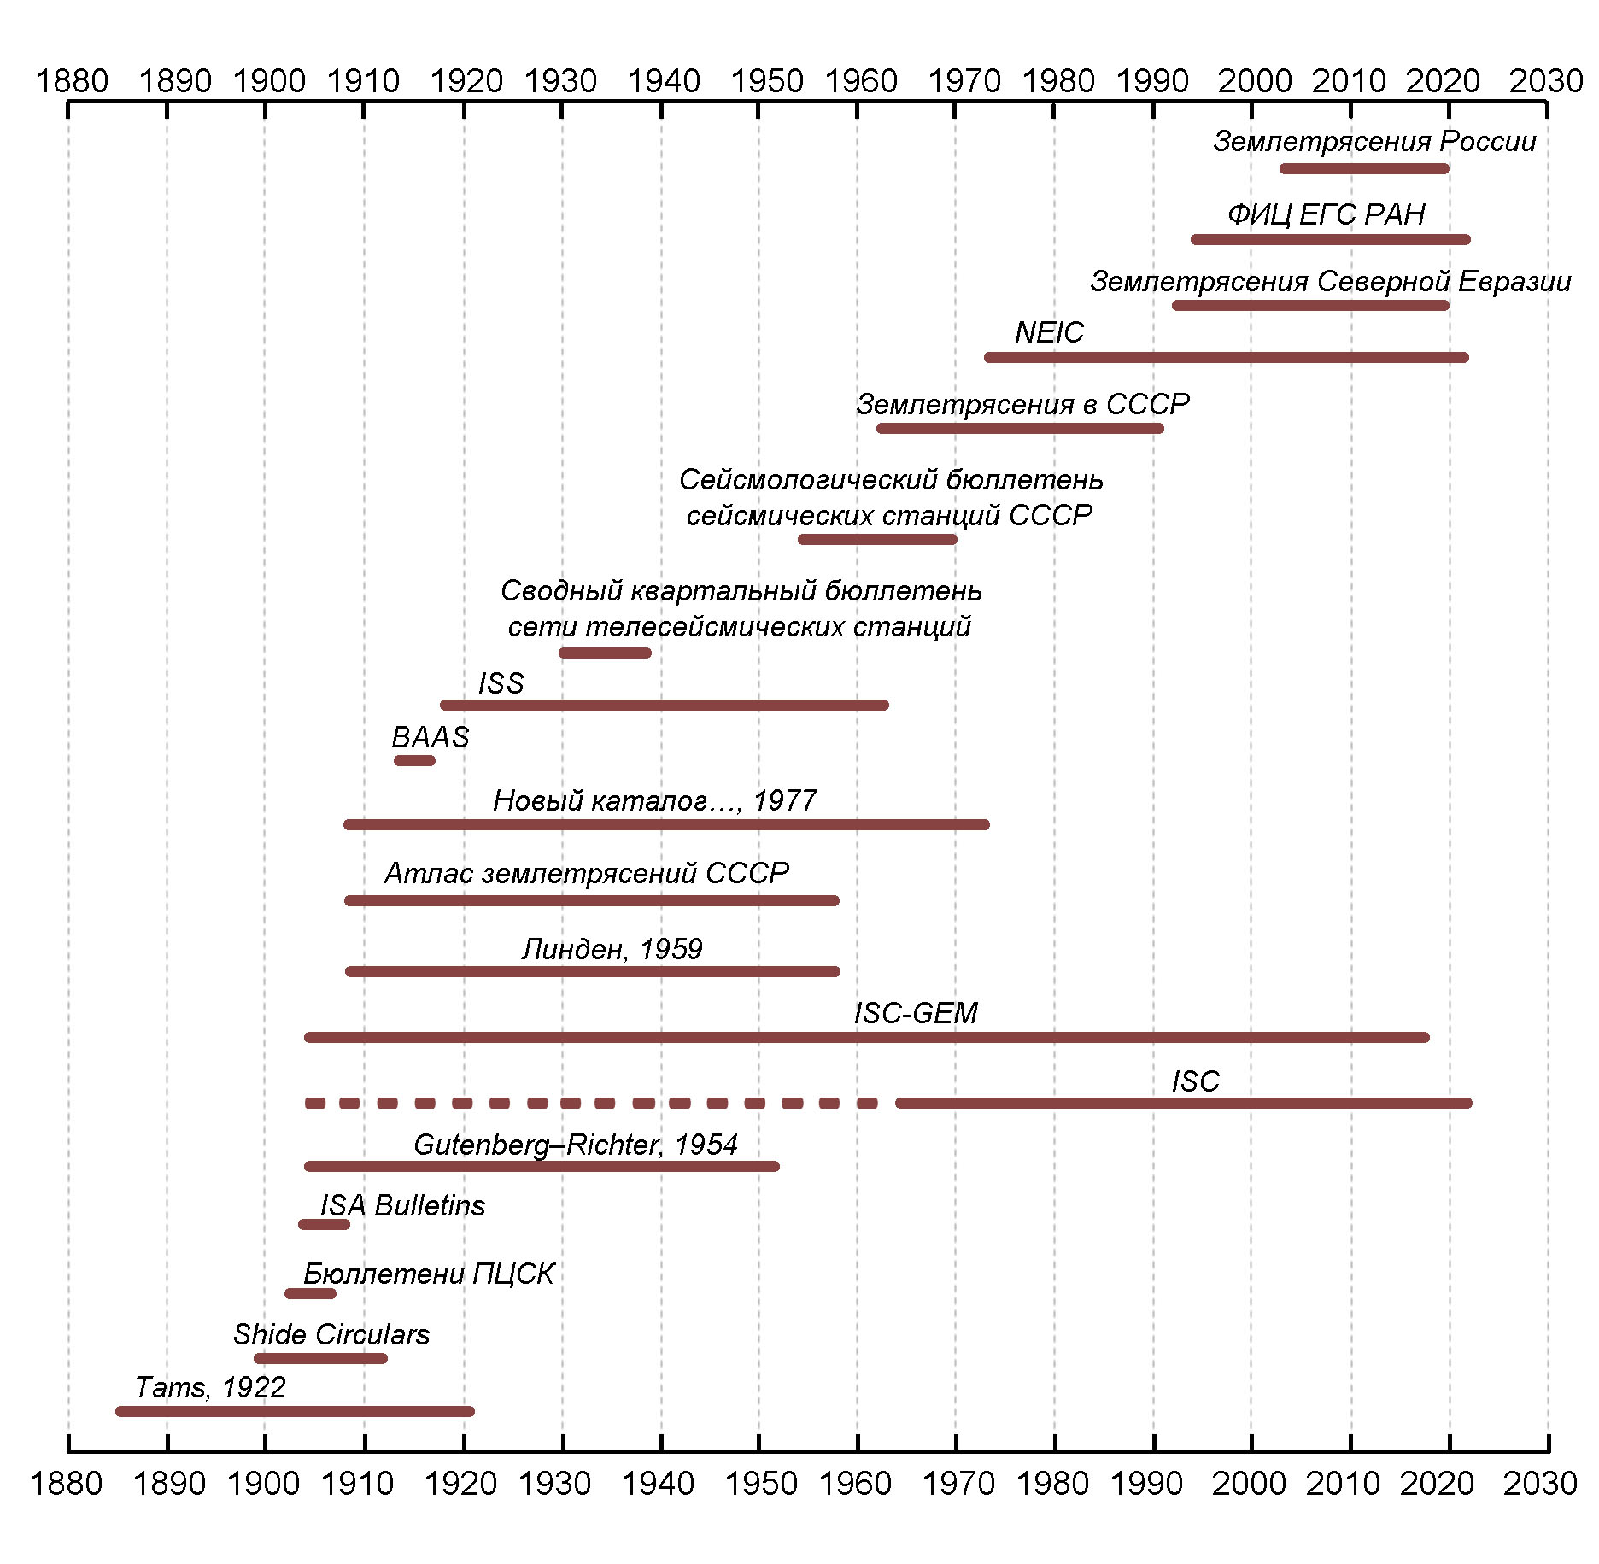
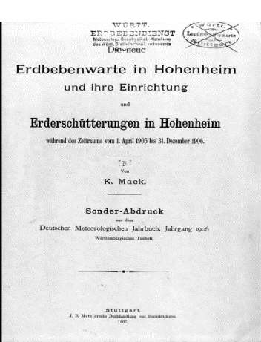
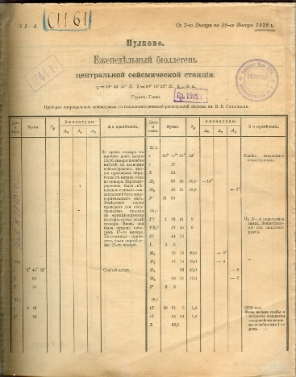
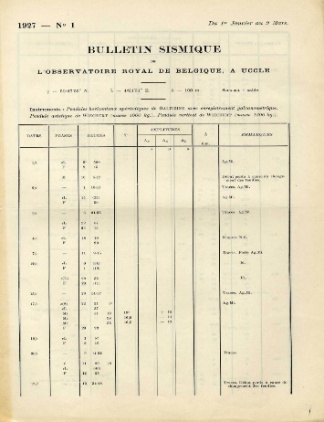
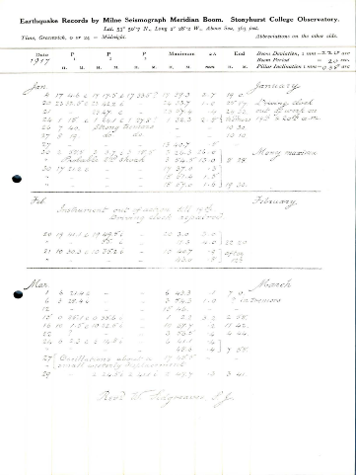
Характеристика исходных данных и методов вычисления
7
Список использованных источников для поиска информации о землетрясениях в западном секторе Российской Арктики
Для каждого землетрясения производился поиск времен вступлений из следующих источников:
созданного электронного архива бюллетеней отдельных сейсмостанций и сводных бюллетеней сетей, действовавших в первой половине XX века;
бюллетень сети сейсмических станций СССР/Сейсмологический бюллетень сети опорных сейсмических станций СССР (1954–1970);
бюллетень International Seismological Centre;
бюллетеней ФИЦ ЕГС РАН и ФИЦКИА УрО РАН;
исходные данные сейсмических станций, функционирующие в регионе.
Минимально возможная глубина очага землетрясений определялась из значений их магнитуд, согласно формуле, из работы [Ризниченко, 1979]: $M≤3.3\log{h+3.1}$

Slide 8
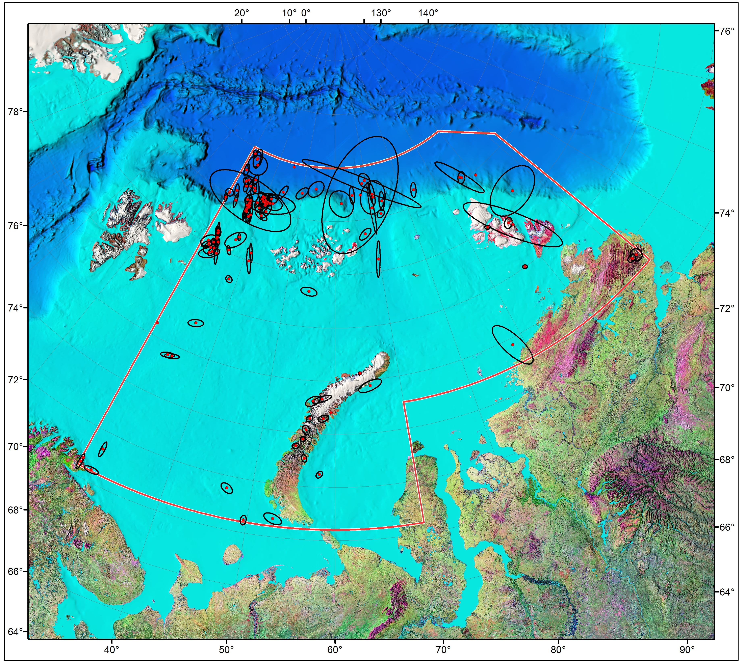
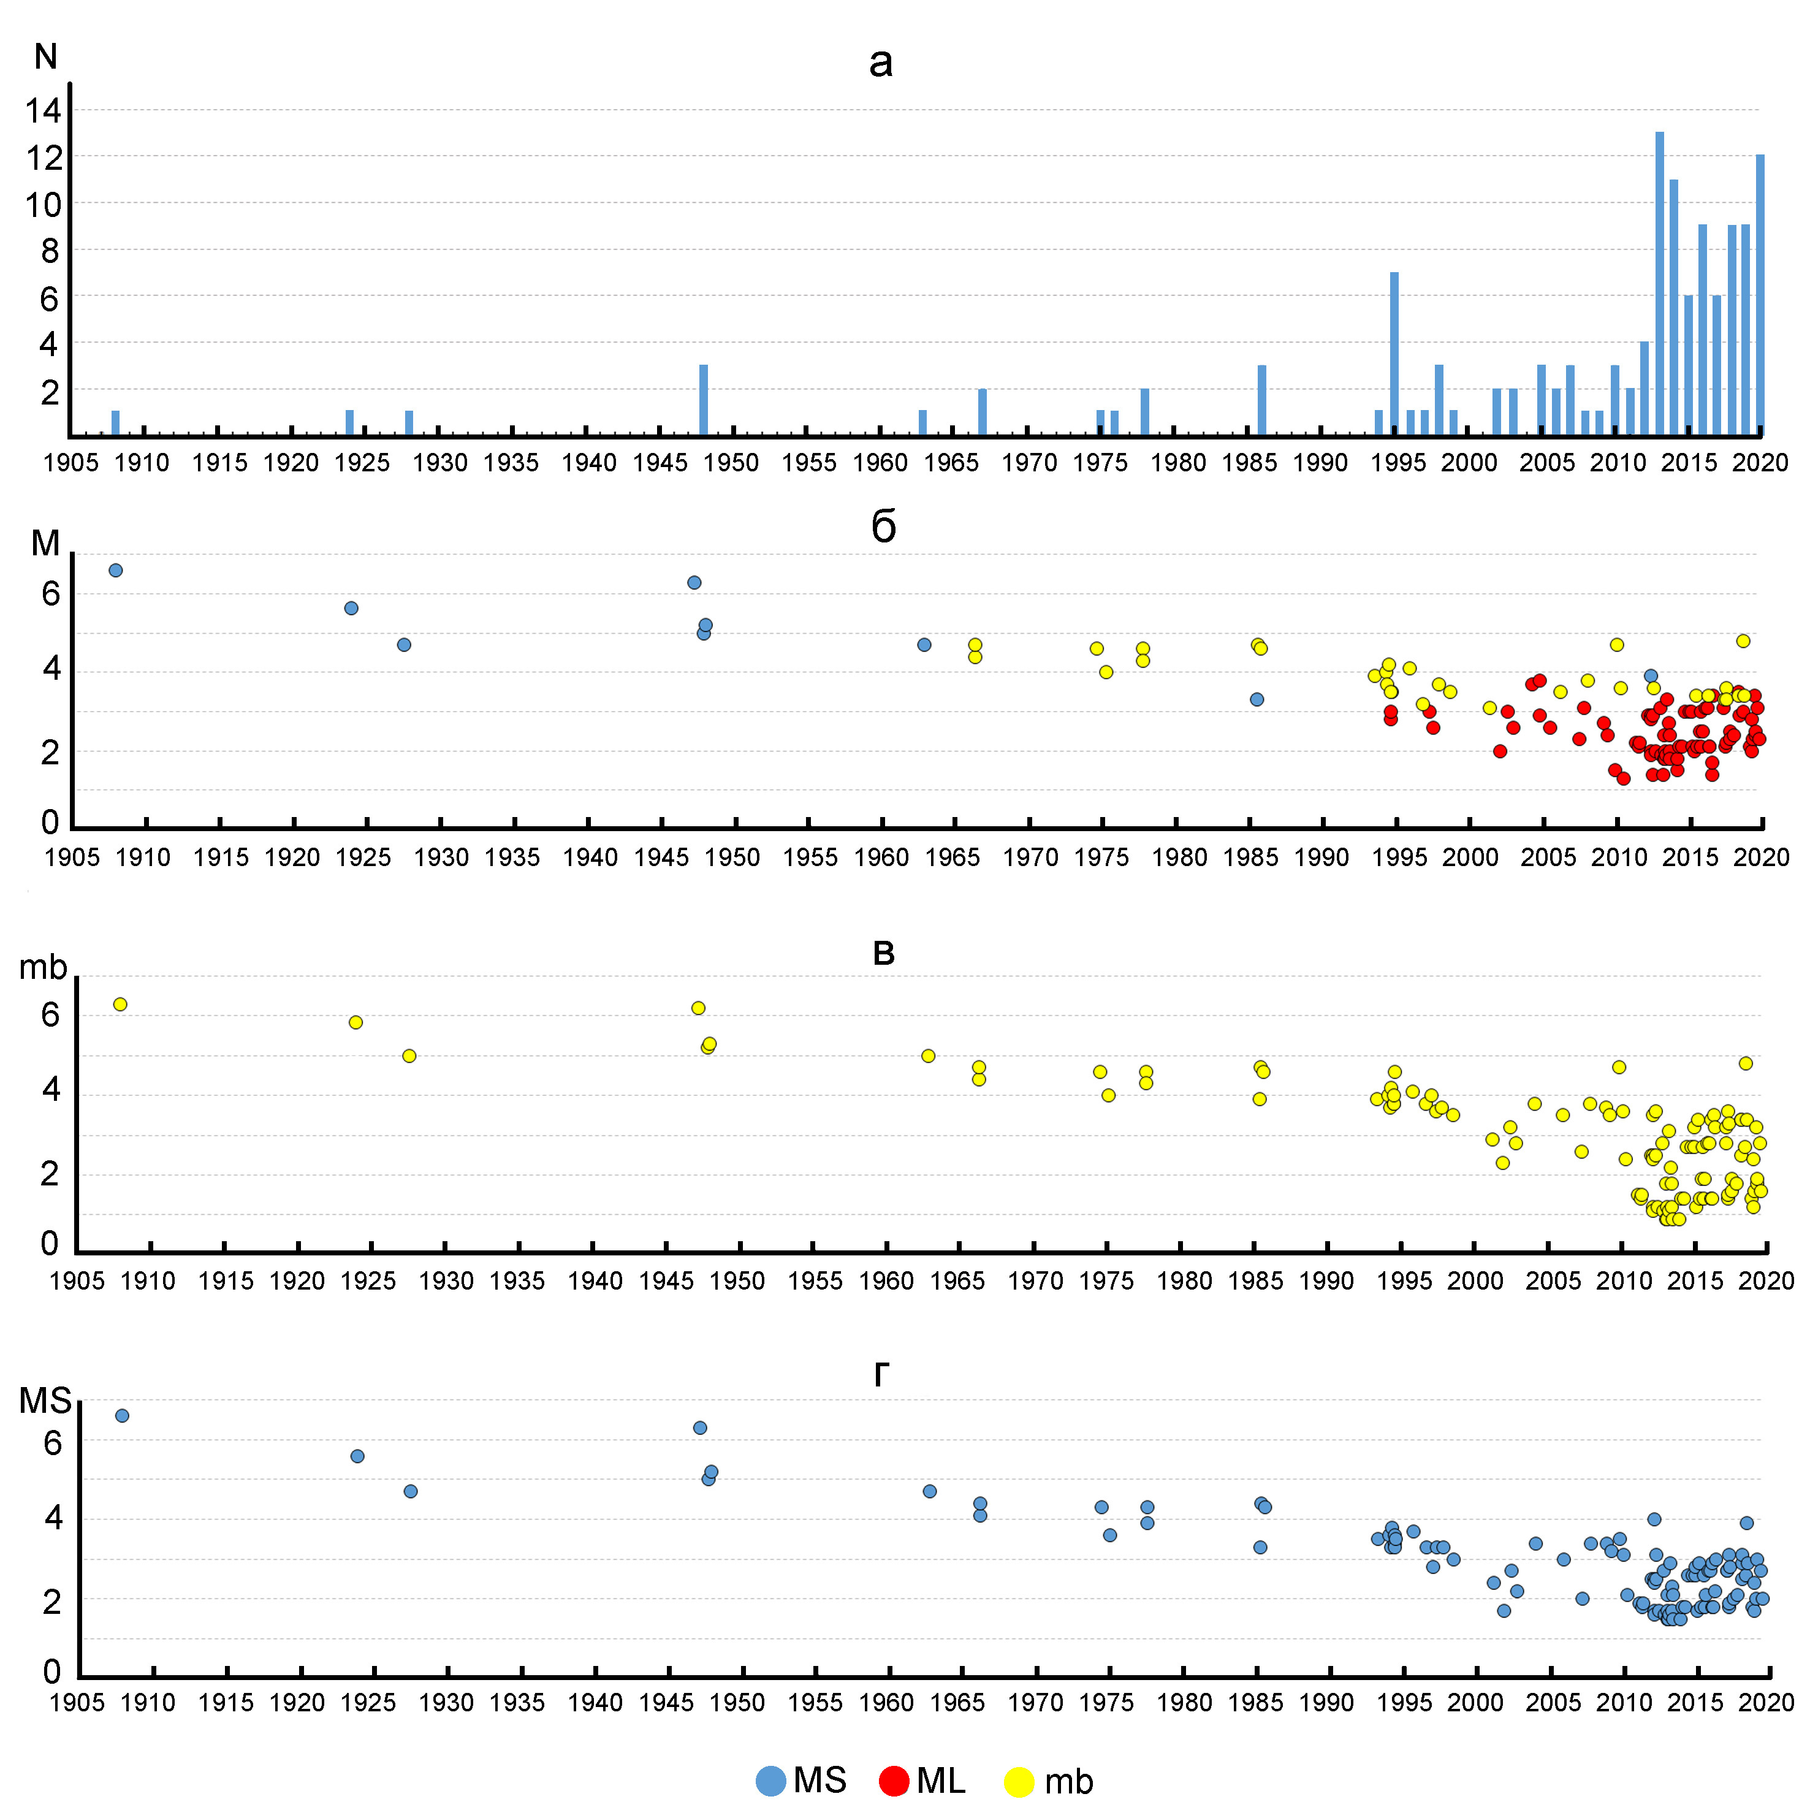
Сводный уточнённый и унифицированный каталог землетрясений
9
Карта с обозначением эпицентров землетрясений из созданного сводного уточнённого и унифицированного каталога землетрясений западного сектора Российской Арктики
Распределение землетрясений из созданного сводного уточнённого и унифицированного каталога землетрясений западного сектора Российской Арктики: а – по годам;
б – по магнитудам mb, MS и ML;
в – по унифицированной магнитуде mb;
г – по унифицированной магнитуде MS

Slide 9
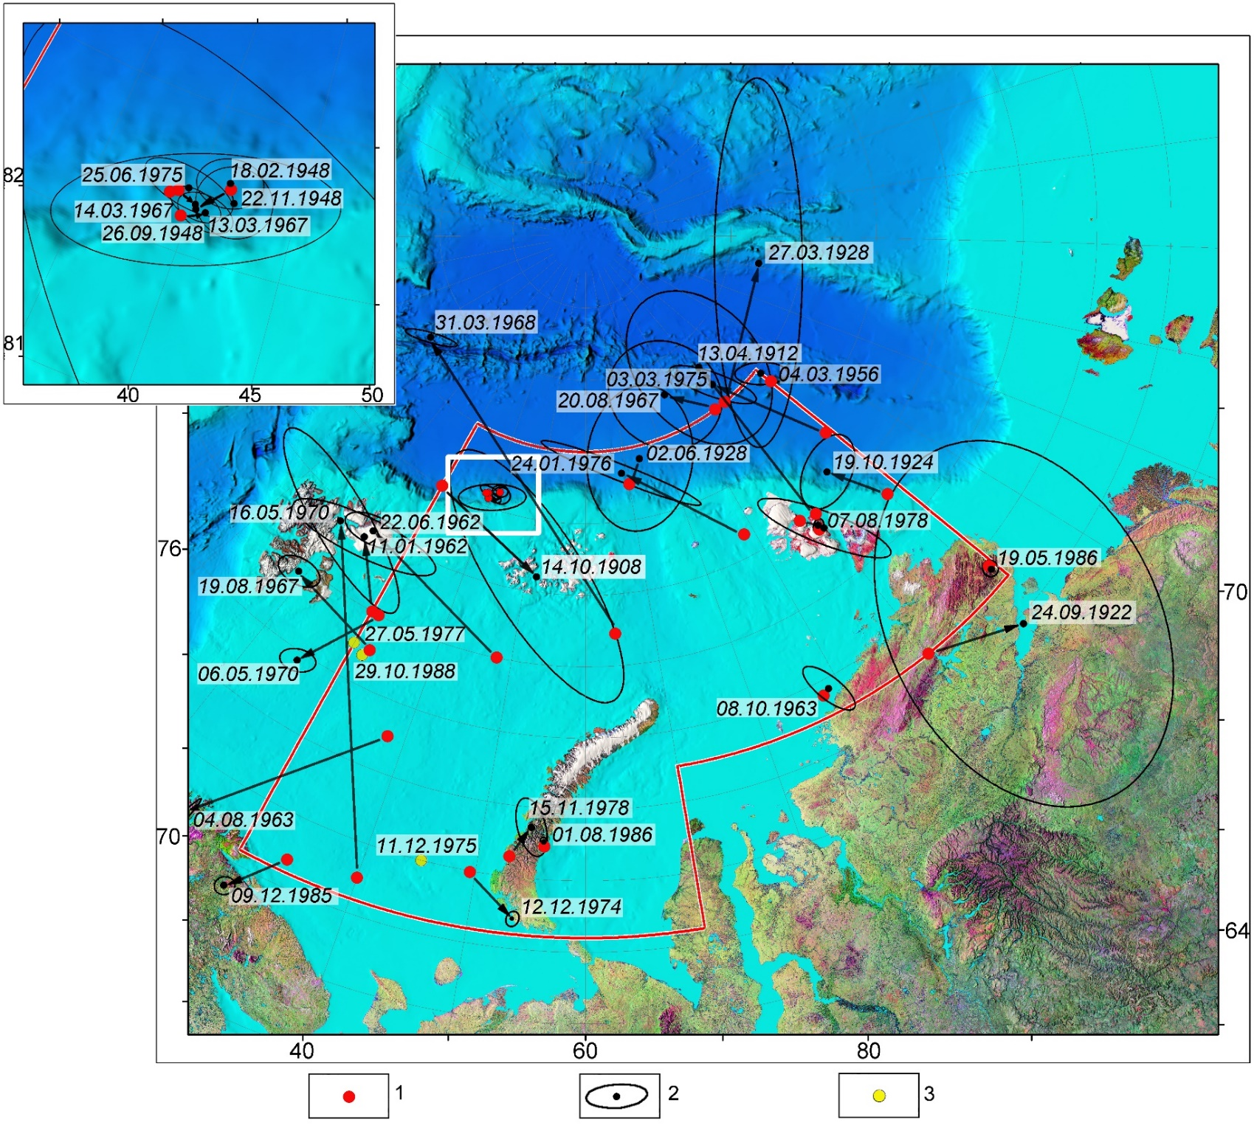
Сводный уточнённый и унифицированный каталог землетрясений
8
Карта с обозначением уточнённых эпицентров сейсмических событий в западном секторе Российской Арктики за период с 1908 по 1990:
1 - исходные координаты;
2 - новые координаты и эллипсы ошибок;
3 - эпицентры землетрясений для которых уточнение не проводилось из-за недостаточного количества данных

Slide 10
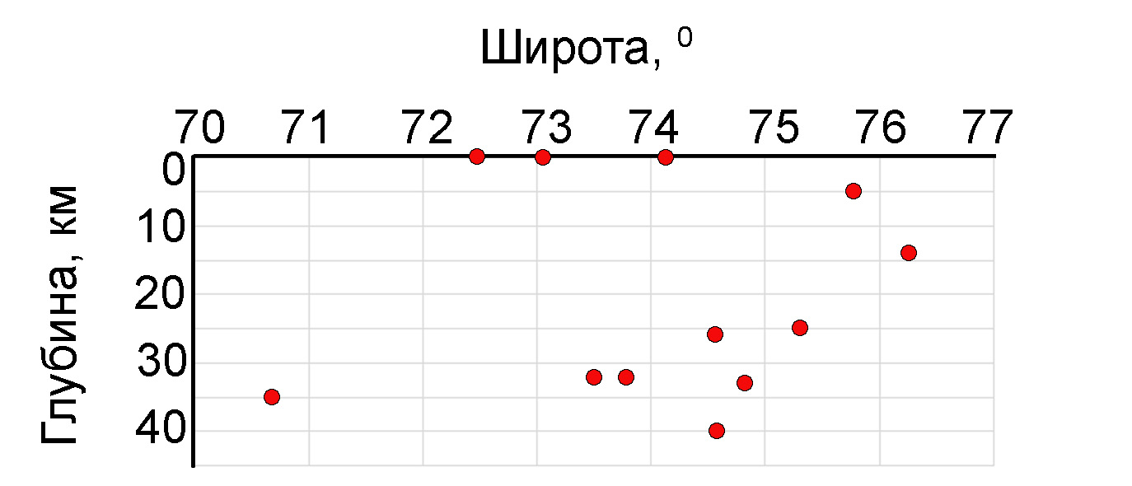
Сводный уточнённый и унифицированный каталог землетрясений
8
Полученное в интервале магнитуд mb от 2.5 до 5.0 уравнение линейной регрессии с коэффициентом детерминации 0.93 (среднеквадратичное отклонение σ=0.17) имеет вид:
Угол наклона графика повторяемости:
для зоны перехода «континент-океан» – 0.73
Карта с обозначением эпицентров землетрясений из созданного сводного уточнённого и унифицированного каталога землетрясений западного сектора Российской Арктики

Slide 11
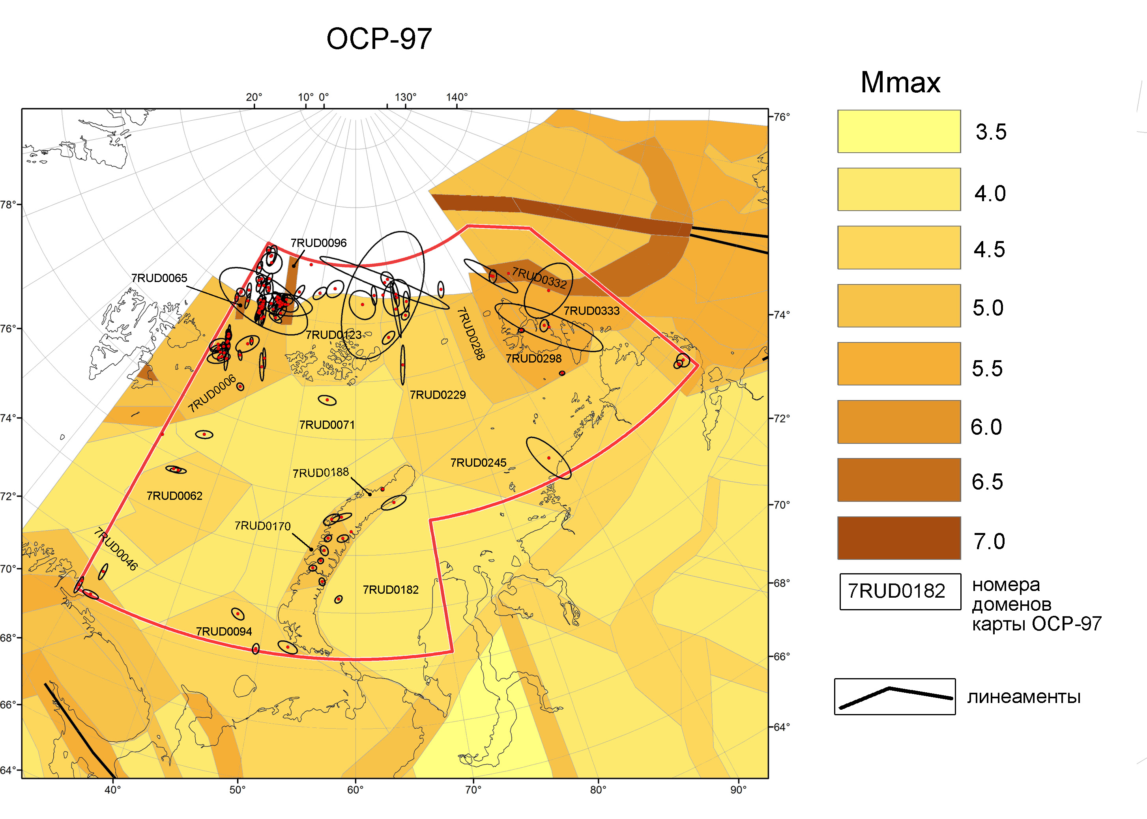
Сводный уточнённый и унифицированный каталог землетрясений
10
 | ОСР-97
Рекомендации | 1. Расширить ЛДФ-модель за пределы бровки континентального склона. 2. Изменить конфигурацию и увеличить площадь домена в районе устья желоба Франц-Виктория, характеризующегося Mmax=6.5 3. Изменить глубину сейсмогенного слоя для доменов, располагающихся в районе архипелага Новая Земля. 4. Возможно необходимо понизить значения Mmax для доменов архипелага Северная Земля и шельфа Баренцева и Карского морей

Slide 12
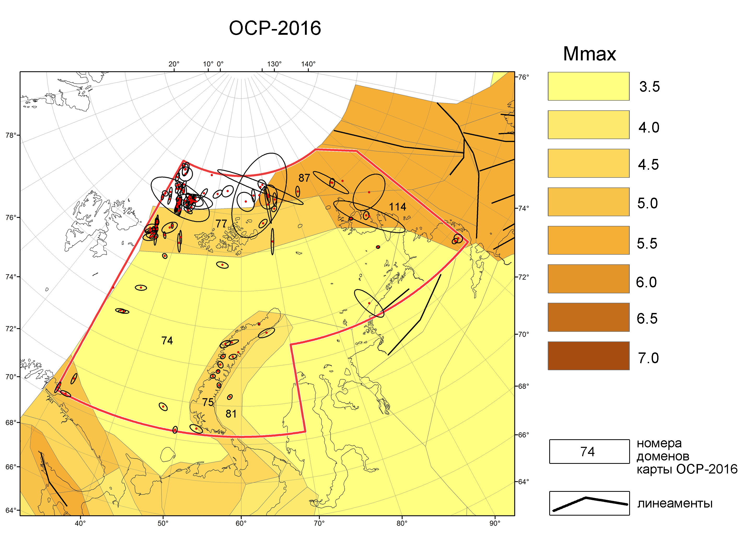
Сводный уточнённый и унифицированный каталог землетрясений
11
 | ОСР-2016
Рекомендации | 1. Расширить ЛДФ-модель за пределы бровки континентального склона. 2. Изменить конфигурацию и увеличить площадь домена в районе устья желоба Франц-Виктория. 3. Необходимо разделить единый домен № 77 на несколько, т.к. уровень сейсмичности для разных районов домена заметно отличается. 4. Изменить глубину сейсмогенного слоя для доменов, располагающихся в районе архипелага Новая Земля. 5. Возможно необходимо понизить значения Mmax для доменов архипелага Северная Земля.

Slide 13
Выводы
11
Созданный сводный уточнённый каталог землетрясений за весь инструментальный период для западного сектора Российской Арктики позволил уточнить пространственное распределение землетрясений в регионе и сопоставить инструментальные данные с параметрами ЛДФ-моделей карт ОСР-97 и -2016. Созданный каталог может служить основой для последующих исследований, связанных с оценкой сейсмической опасности территории, построением геодинамических моделей, исследованием напряженно-деформированного состояния земной коры.

Slide 14
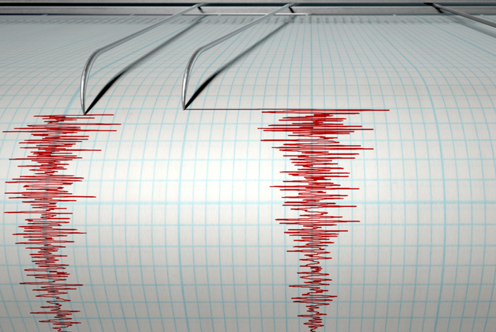
Благодарю за внимание!

Slide 15
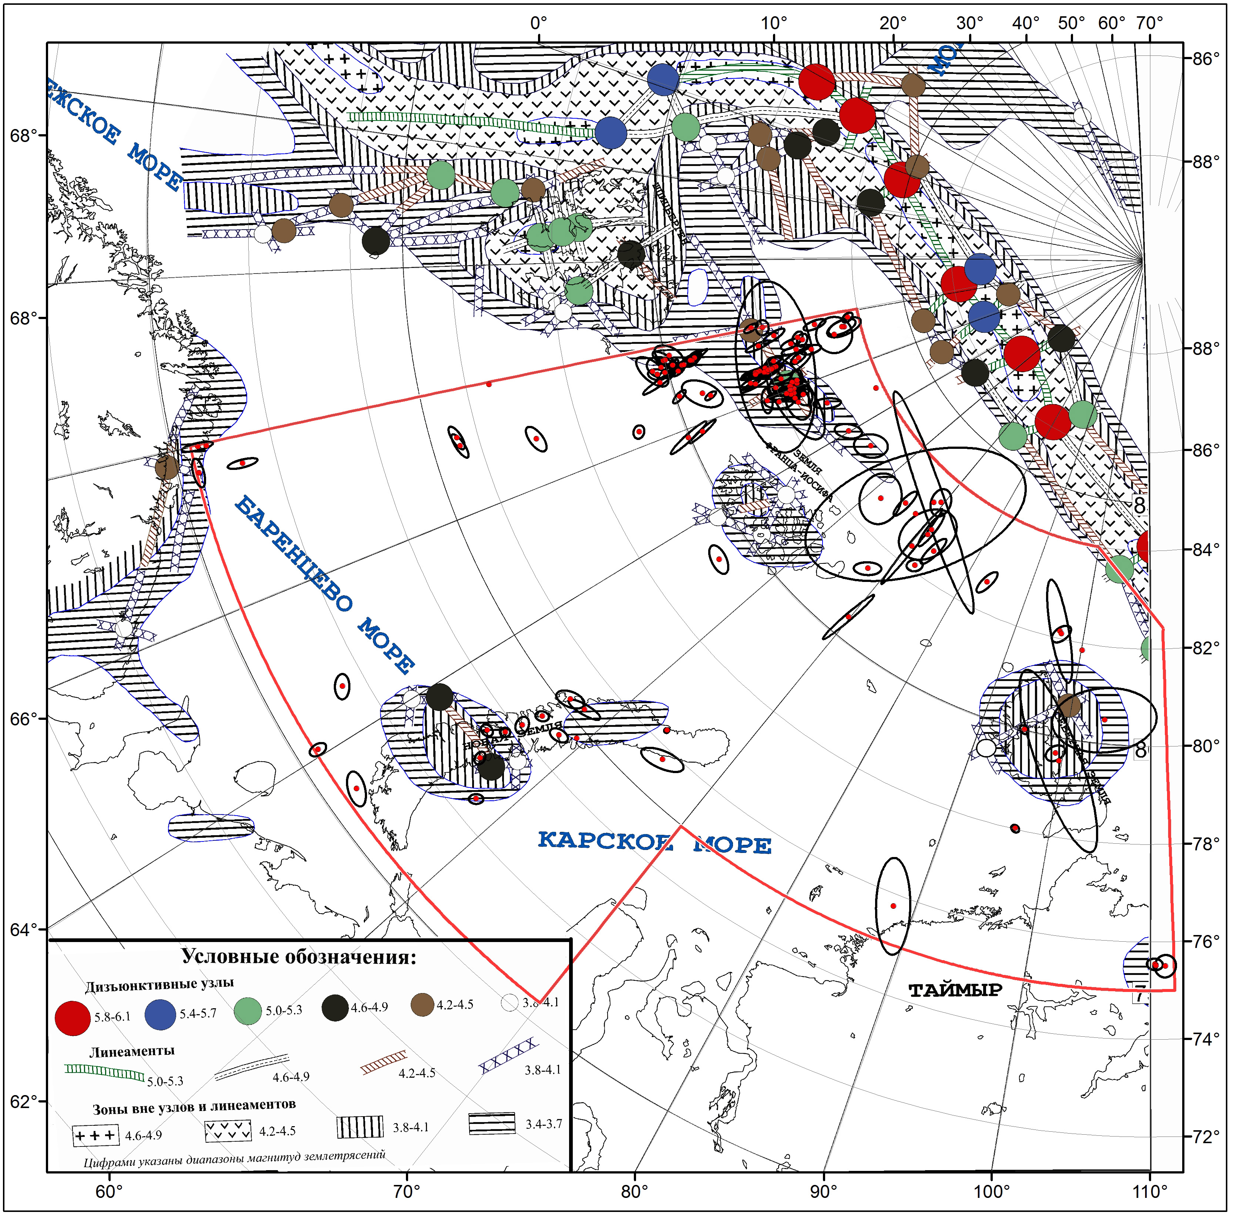
Сводный уточнённый и унифицированный каталог землетрясений
11
Фрагмент карты зон ВОЗ по [Аветисов и др., 2002]
 | Зоны ВОЗ по [Аветисов и др., 2002]
Рекомендации | 1. Изменить конфигурацию и параметры зон ВОЗ в пределах континентального склона, архипелагов Новая Земля, Северная Земля и Земля Франца-Иосифа. 2. Добавить зоны ВОЗ в районе шельфа Баренцева и Карского морей.

Slide 16
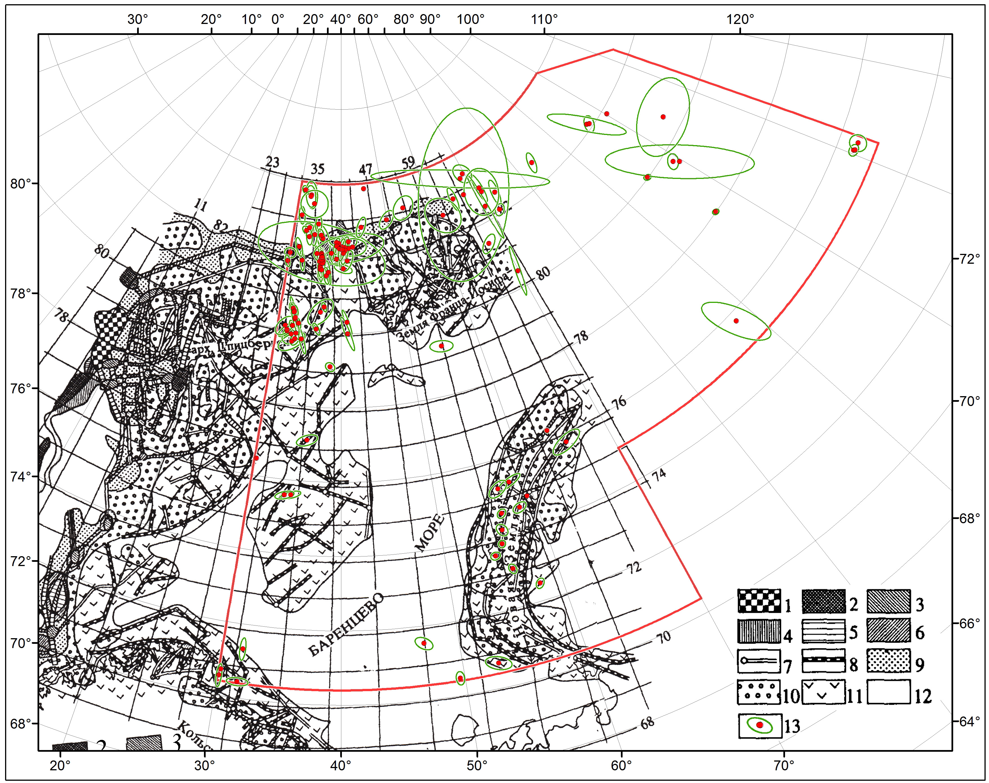
Сводный уточнённый и унифицированный каталог землетрясений
11
Фрагмент карты зон ВОЗ по [Ассиновская, 1993]
 | Зоны ВОЗ по [Ассиновская, 1993]
Рекомендации | 1. Изменить параметры зон ВОЗ в пределах континентального склона, архипелагов Новая Земля и шельфа Баренцева моря. 2. Охватить зонами ВОЗ желоб Святой Анны восточнее архипелага Земля Франца-Иосифа, т.к. сейсмичность в районе желоба вносит свой вклад в сейсмическую опасность территории архипелага.

Slide 17
Main research results
11
Употребляемый в докладе термин «Российская Арктика» – это часть акватории и территории Арктики, на которую в соответствии с международным правом распространяется юрисдикция российского государства [Лукин, 2012]. Российский сектор Арктики в ХХ веке был определен на основе разграничения арктического пространства по двум меридианам от крайних западной и восточной точек сухопутной границы России до Северного полюса. Разделение на западный и восточный сектора Российской Арктики условно. Западный сектор включает географически Баренцево и Карское моря, Восточный – Восточно-Сибирское, Чукотское и море Лаптевых. Данное разделение совпадает с границами между Западно-Арктическим и Восточно-Арктическим секторами Евразийского шельфа, выделенные на основе различий во внутренней структуре и геодинамике в [Геология и полезные ископаемые России, 2004].

